Slide 1
DASO链: 构筑普世机器信任
Develop AI Security Operation on-Chain
用可编程共识技术驱动的通用软件可信合约生态

Slide 2











信任是安全的基石：如何让用户确信目标程序仅实施了约定的操作
互联网
工控智造
数据
智能汽车
智能家居
用户
程序
移动互联网
可穿戴设备

Slide 3
区块链及智能合约：被认为是构建可信赖应用程序的战略性前沿技术
关于印发2017年自治区大数据发展工作要点的通知
青岛市市北区人民政府关于加快区块链产业发展的意见（试行）
2016年12月
区块链被作为战略性前沿技术、颠覆性技术写入国务院发布的《国务院关于印发“十三五”国家信息化规划的通知》，各地政府纷纷出台有关区块链的政策指导意见及通知文件。
市政府关于加快科技金融体系建设促进科技创新创业的若干意见
江西省人民政府办公厅关于印发江西省“十三五”建设绿色金融体系规划的通知
关于加快区块链产业培育及创新应用的意见
福建省人民政府办公厅转发省农信联社关于福建农信普惠金融发展行动计划（2017-2020）的通知
关于支持区块链发展和应用的若干政策措施（试行）的通知
广州市黄埔区广州开发区促进区块链产业发展办法

Slide 4




区块链及智能合约：应用场景仍受技术特性及与通用应用程序的兼容性的限制
移植重构
无法与存量应用程序兼容，
需完全移植，大量重构
完全冗余
智能合约的所有操作
均需要在全网络节点完全重做
极大的资源浪费与性能损失
限定性接口
即便图灵完备，所支持的接口
与功能依旧远少于存量应用程序
智能合约
数据
低效共识
共识效率极低
且共识操作价值极低
极大的资源浪费与性能损失
区块链
链外运算不可信
除非完整的运算流程均由
智能合约编写，数据在链外
流转的任一环节的安全问题都会
导致全局可信性的丧失

Slide 5



区块链及软件可信合约：将传统软件（x86、移动平台、物联网…）打造成智能合约
区块链
数据
程序
发布
审核
编译
测试
开发
语言
用户
硬件
App Store
Xcode

Slide 6
去中心化的可信软件生态：用区块链驱动的DevAISecOps（DASO）构建软件可信合约
去中心化的
通用软件可信合约
去中心化的
企业安全能力度量体系
去中心化的
用户数据安全赔付体系
开发方
设计方
监控方
开发
设计
监控
运营方
数据
测试方
程序
测试
用户
编译方
分发方
布署方
编译
分发
布署
异构共识区块链
运营方
激励模型
程序
赔付模型

Slide 7

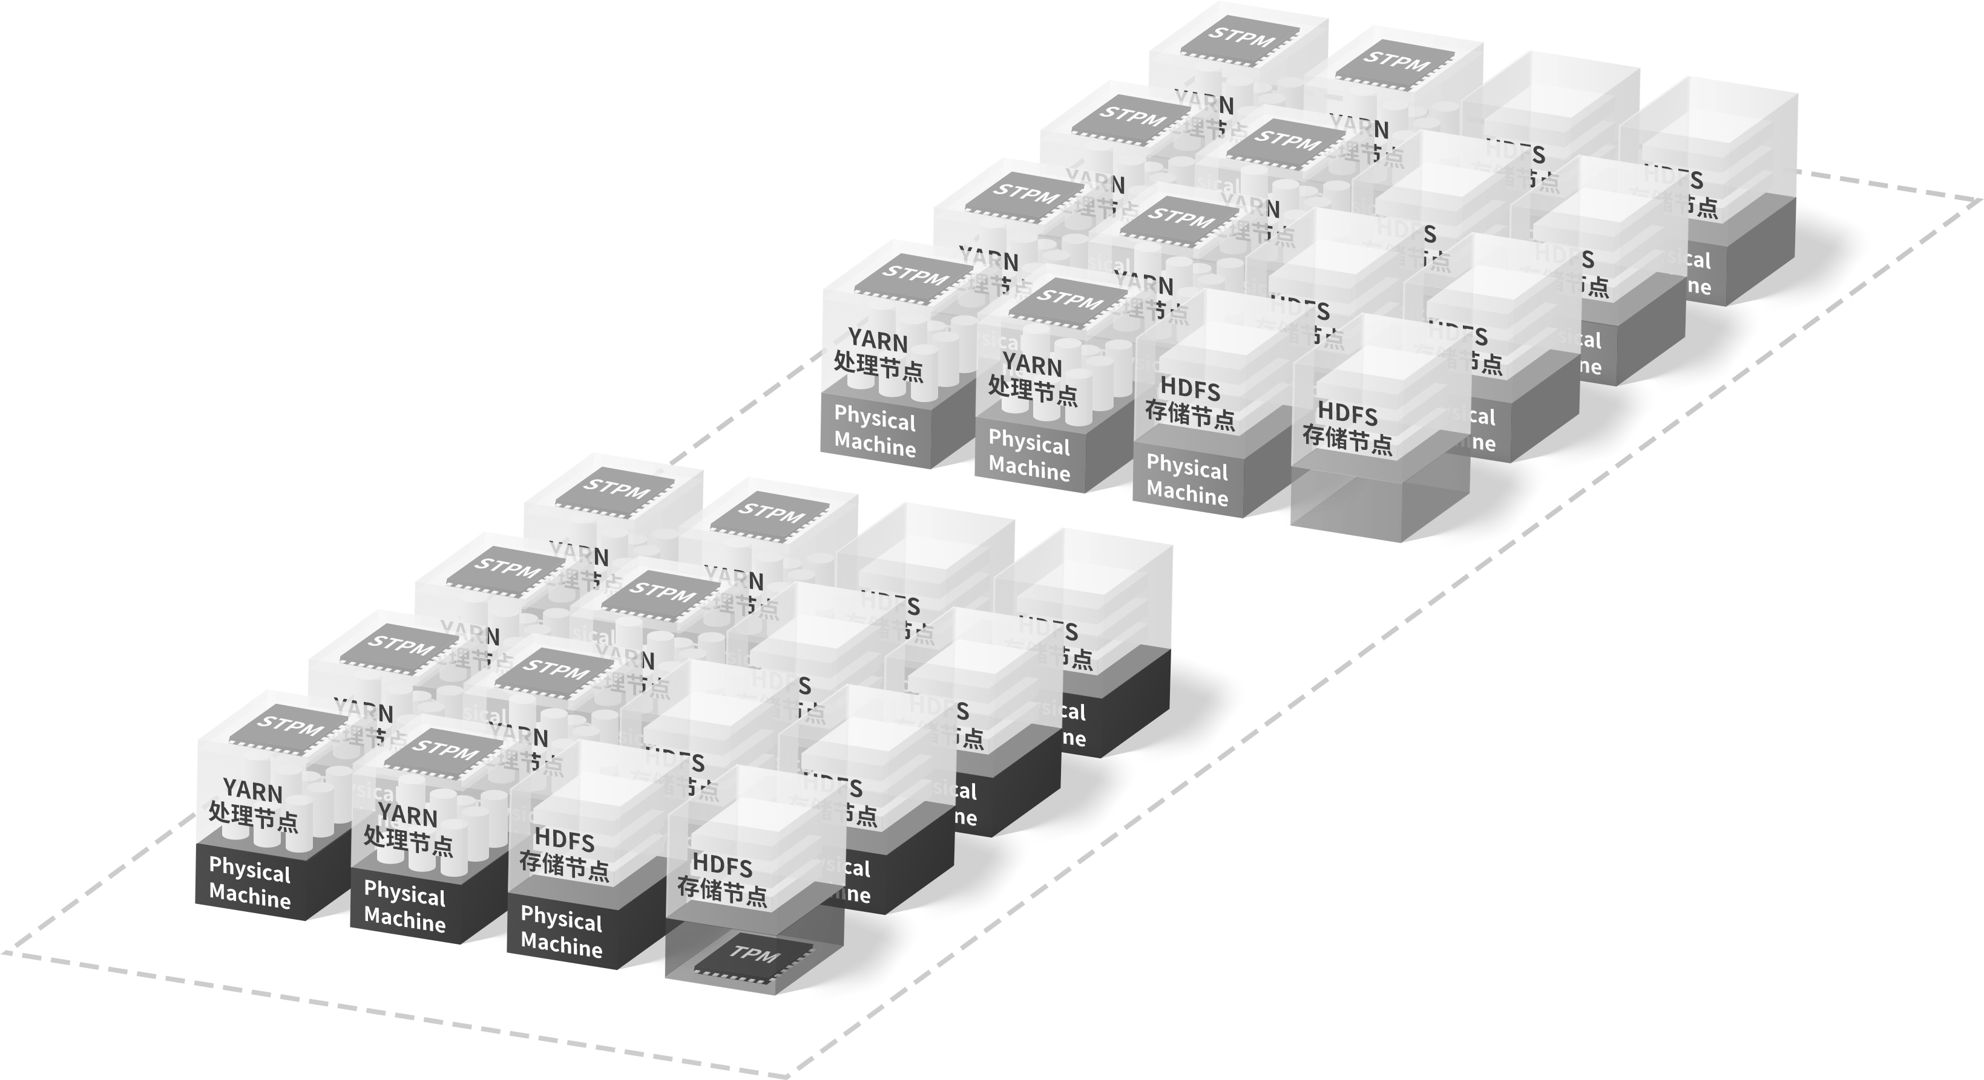


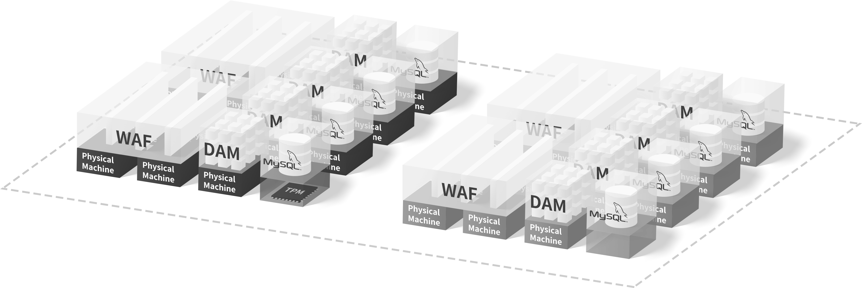

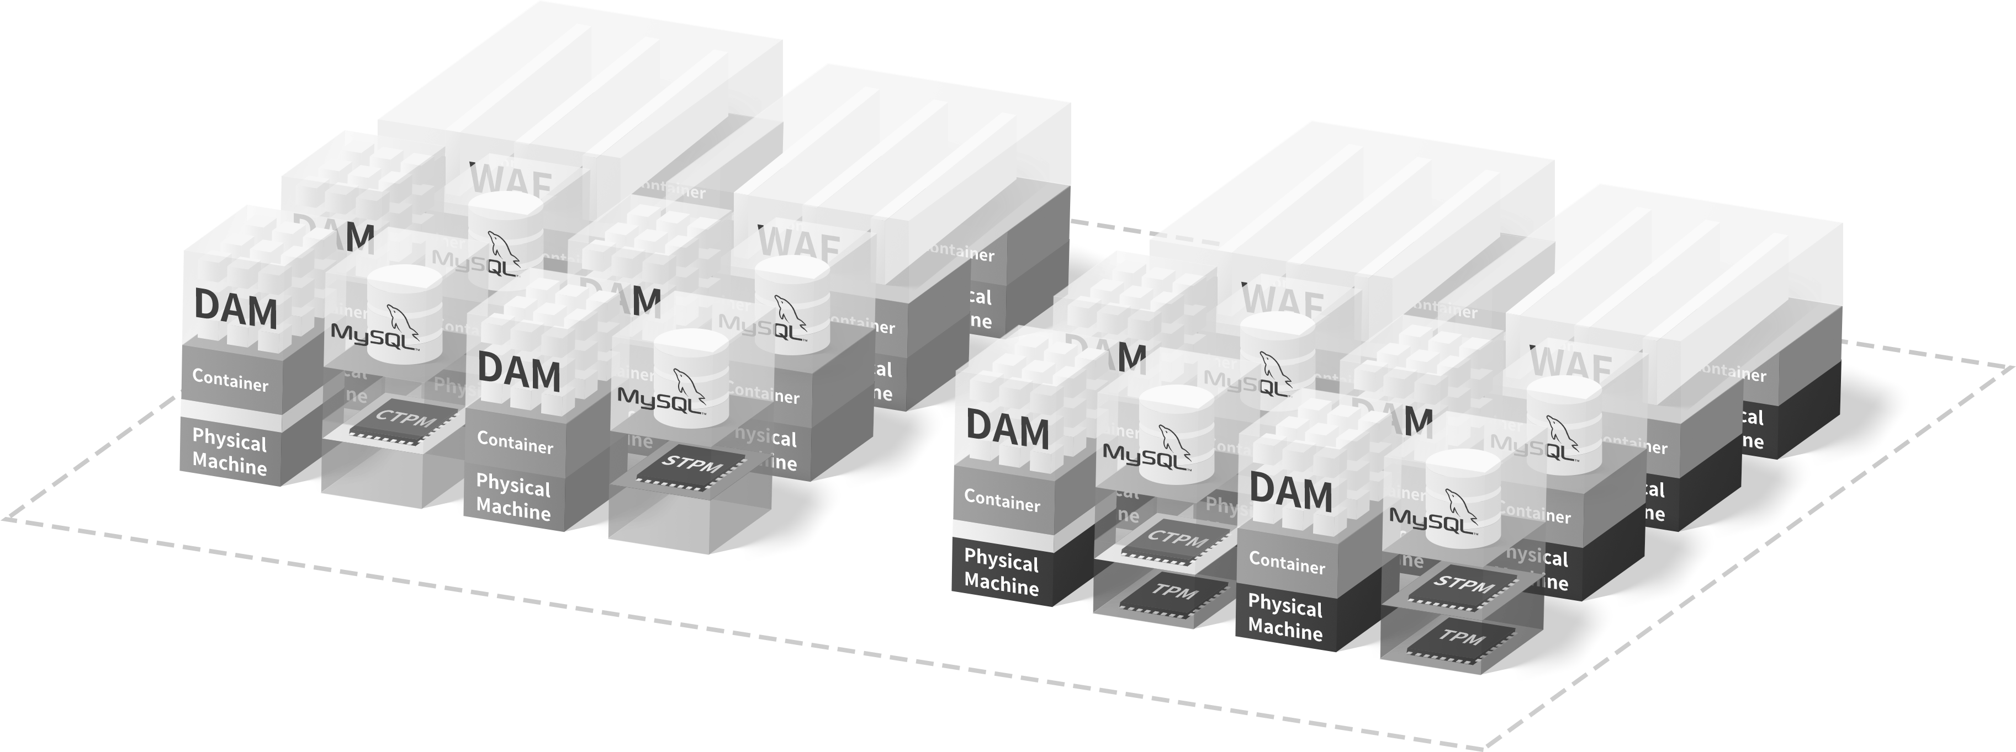
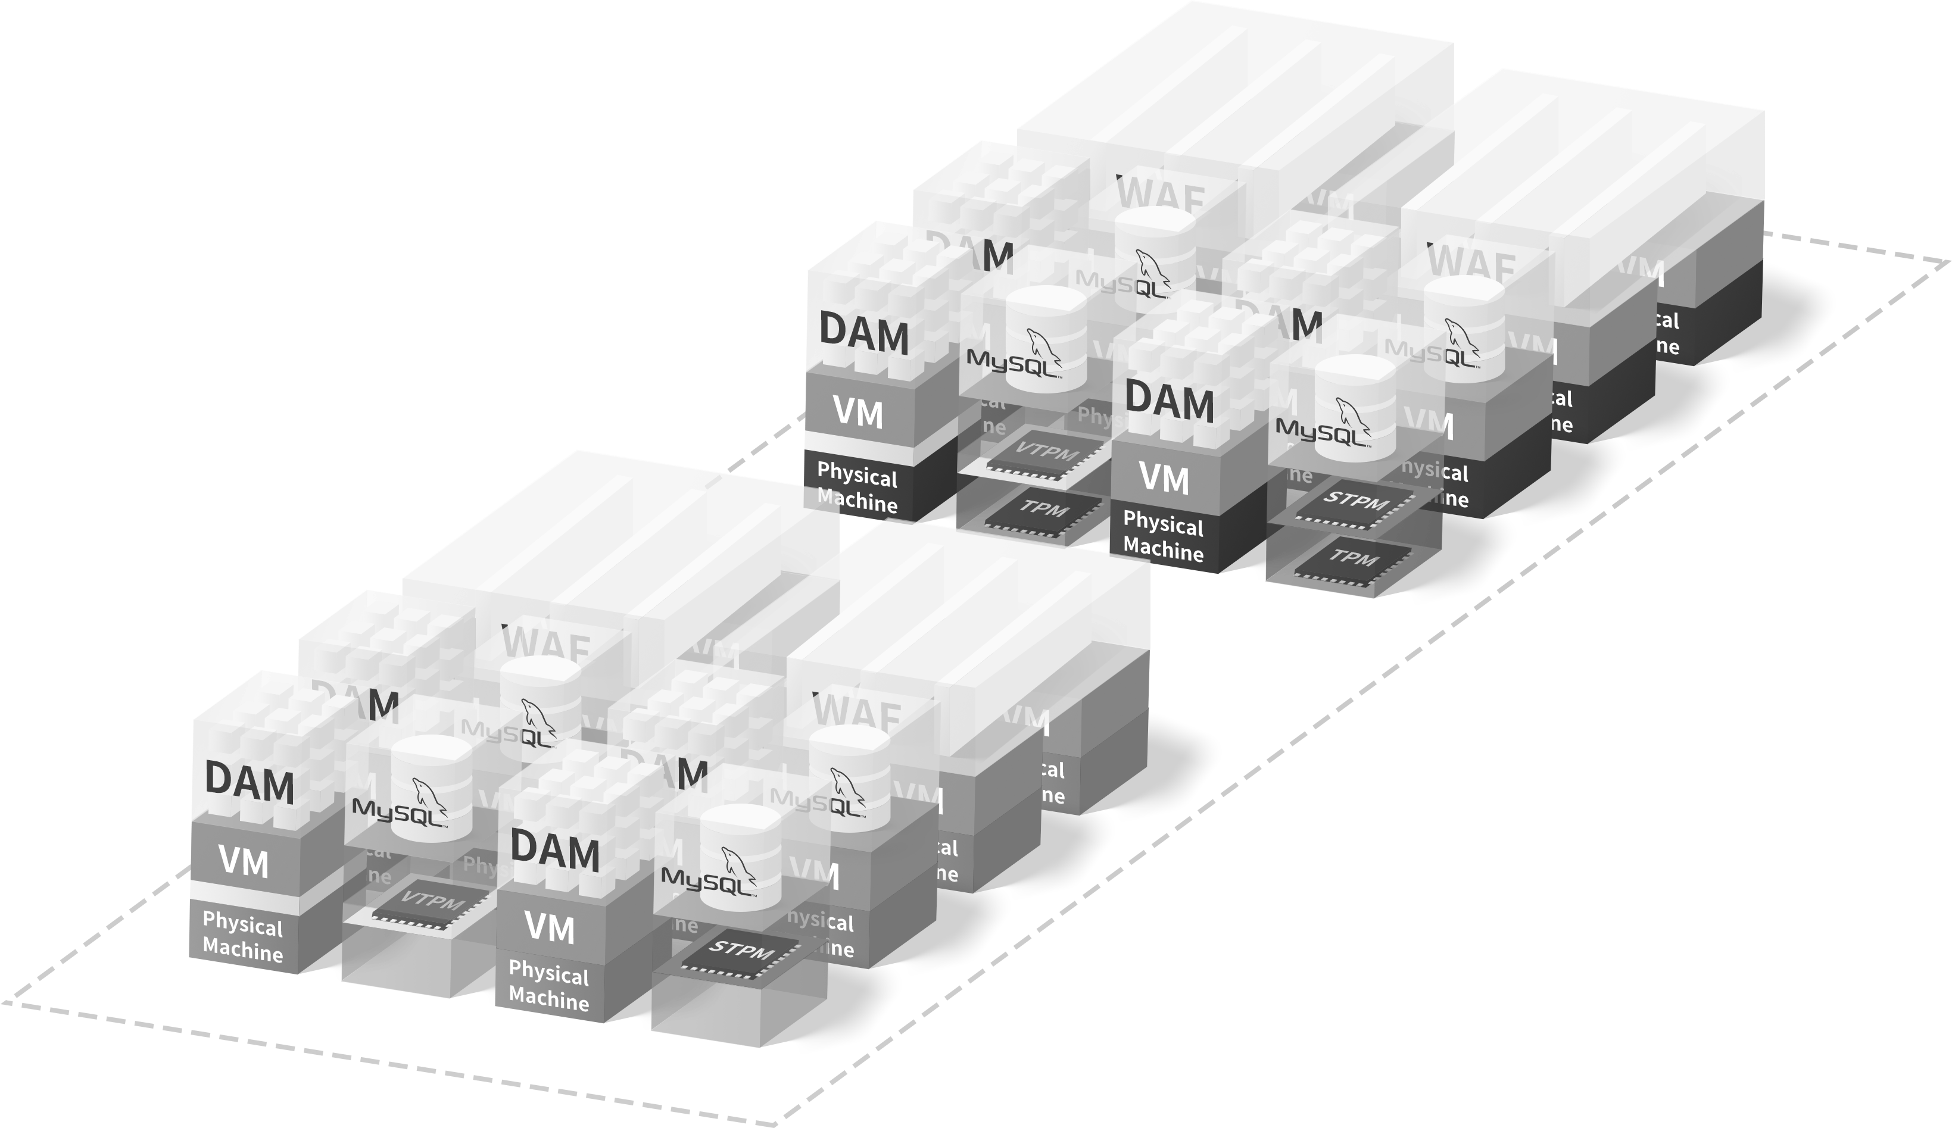
实现路径：技术、产品、商业化同步迭代
一种支持通用软件智可信合约的区块链底层技术
一条技术、产品、商业化的迭代路径
一个开放的
通用软件可信合约生态
异构共识区块链
G1：驱动企业内部安全的DASO私链
G2：驱动行业协同运算的
DASO联盟链
G3：驱动普世机器信任的DASO公链

Slide 8






异构共识区块链：可信计算、信誉算法、分布式共识的融合
开创性地结合了可信计算、信誉系统、与区块链共识技术，创造出多层共识体系
有效增强了系统容错性，提高了共识效率，极大扩展了区块链的应用范围
06
12
04
04
06
12
06
09
12
03
01
03
01
05
09
02
05
09
02

Slide 9
异构共识区块链：特性对比
币种 | Bitcoin | Ethereum | Fabric | NEO | EOS | DFINITY | Ultrain | 异构共识区块链
共识机制 | POW | POW | 专用PBFT | DBFT | DPOS | DFINITY | R-POS | 异构共识
Worldstate账户存储 | 匿名无账户 | 普通账户和合约账户 | chainID | chainID | 普通账户和合约账户 | 普通账户和合约账户 | 普通账户和合约账户 | 普通账户和合约账户
安全性 | 强 | 强 | 中等 | 弱 | 弱 | 中等 | 强 | 强
性能 | 7tps | 20tps | 4万级别 | 1000tps | 百万级别 | 2000tps | 5000tps | 10万级别
操作系统架构 | 无 | 无 | 无 | 无 | 差 | 无 | 强 | 强
智能合约语法 | 无 | 友好性弱 | 友好性弱 | 友好性弱 | 友好性弱 | 友好性弱 | 友好性强 | 友好性弱
边缘计算 | 无 | 无 | 无 | 无 | 无 | 无 | 有 | 有
网络治理 | 无 | 无 | 无 | 无 | 有 | 有 | 有 | 无
P2P协议 | 无 | 无 | 无 | 无 | 无 | 无 | 有 | 无
团队经验 | N/A | 强 | 强 | 中 | 强 | 中 | 强 | 强
生态架构完整度 | 低 | 较低 | 强 | 中 | 较高 | 中 | 高 | 较低
市值(百万美元) | 179,297 | 84,769 | 150,000左右 | 8,540 | 6,082 | 181¹ | 暂无 | 暂无
容错 | 49% | 49% | m/3m+1，接近3分之1 | 49% | m/3m+1，接近3分之1 | 49% | 49% | 90%
支持链的类型 | 公有链 | 公有链 | 联盟链 | 公有链 | 联盟链 | 公有链 | 公有链 | 公有链，联盟链， 纯私链
交易数据类型 | 比特币交易信息 | 代币交易信息 | 代币交易信息 | 代币交易信息 | 代币交易信息 | 代币交易信息 | 代币交易信息 | 任意数据
可信技术支持 | 无 | 无 | 无 | 无 | 无 | 无 | 无 | 有
节点安全准入 | 无 | 无 | 无 | 无 | 无 | 无 | 无 | 有
节点环境安全感知 | 无 | 无 | 无 | 无 | 无 | 无 | 无 | 有

Slide 10



G1.a 区块链驱动的AISecOps：一套企业数据中心安全运维体系，对抗长期持续潜伏
2. 监控
3. 分析
全自动组装安全可信模块
1. 部署
4. 响应
01
安全组件智能化组装
可信白名单透明自动生成
1秒内感知异常进程加载
02
可信硬件级别监控，对抗最高权限黑客
万级节点秒内告警
10秒内感知异常操作行为
03
大数据管理员行为画像
系统层操作行为分析
异构共识区块链
15秒内自动部署对抗措施
04
人工智能对抗性防御
应激措施秒级部署
可信计算

Slide 11



G1.b 区块链驱动的DevAISecOps：一套企业数据中心安全开发运维体系，对抗恶意内部员工
从源代码出发，用区块链保障企业信息系统完整DevOps生命周期中的可信数据流转与可靠审计
用区块链链接安全模块（Sec），保障DevOps完整流程中的各环节的安全可靠，在源头发现并控制问题
用区块链链接人工智能模块（AI），深度分析安全问题，预判安全形势，并及时实施应急响应措施
深度挖掘DevAISecOps（DASO）链上关键信息，建立企业数据中心安全度模型
1. 设计
5. 部署
2. 开发
6. 监控
3. 编译
7. 分析
4. 分发
8. 响应
异构共识区块链
可信计算
可信计算

Slide 12






G2.a DASO驱动的SaaS：一套大型可信软件服务，能向用户证明其安全处理敏感数据的能力
用DASO链构造（或改造）一个SaaS，实现Dev、AI、Sec、Ops在链上的汇聚，构建SaaS的安全力模型
链入SaaS用户数据中心的DASO链，实现安全力模型的验证，让用户感知SaaS的有效安全状态
构建SaaS的数据可信处理合约，让用户有效绑定敏感数据与SaaS的指定安全状态，构建数据处理安全感
App
数据
SaaS
验证服务
DASO
DASO
数据中心
数据中心

Slide 13

G2.b DASO驱动的PaaS： 一套大型可信软件服务的开发运营平台
基于异构共识区块链搭建跨企业的联盟链，打造同行业持续免疫平台
基于持续免疫技术，实现同行业内多方可信数据交换
适用场景：金融、政务、医疗的大数据/AI平台建设
用DASO链构造（或改造）一个PaaS，为上层应用实现Dev、AI、Sec、Ops调用接口，在链上的汇聚关键信息
链入用户数据中心的DASO链，实现安全力模型的验证，让用户感知PaaS应用的有效安全状态
构建PaaS应用之间的的数据可信处理合约，让PaaS应用之间有效绑定敏感数据与目标PaaS的指定安全状态
App
数据
PaaS
验证服务
DASO
DASO
大数据平台
数据中心

Slide 14
G2.c DASO驱动的IaaS：一套大型可信软件服务的通用基础支撑平台
基于异构共识区块链搭建跨企业的联盟链，打造同行业持续免疫平台
基于持续免疫技术，实现同行业内多方可信数据交换
适用场景：金融、政务、医疗的大数据/AI平台建设
用DASO链构造（或改造）一个IaaS，实现Dev、AI、Sec、Ops基础服务模块，在链上汇聚云主机的关键信息
链入IaaS用户数据中心的DASO链，实现安全力模型的验证，让用户感知IaaS主机的有效安全状态
构建云主机的数据可信处理合约，让用户有效绑定敏感数据与云主机的指定安全状态，构建数据处理安全感
数据
App
验证服务
DASO
区块链
数据中心
数据中心
DASO
IaaS

Slide 15
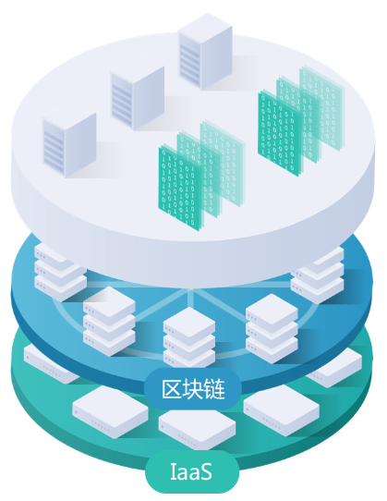
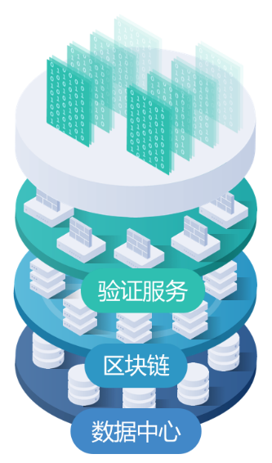
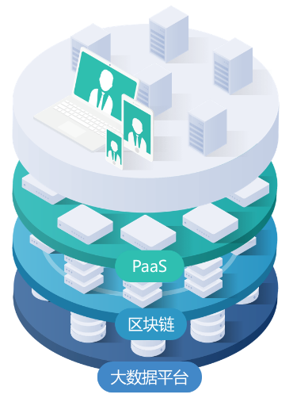

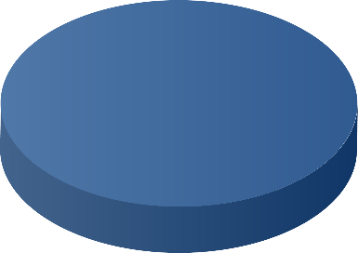
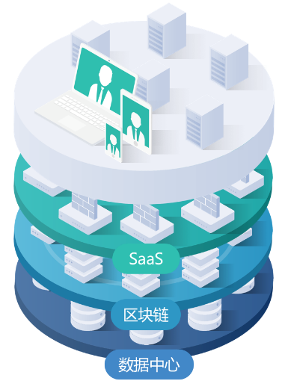

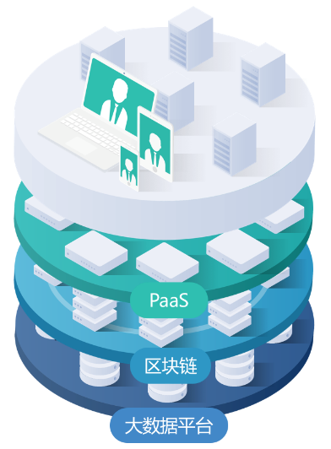

G3 DASO驱动的普世计算：链接各行业的数据中心、SaaS、PaaS、IaaS，连通价值激励机制
实现各DASO联盟链之间信息互通，安全互证，构建跨区域的可信数据交换协议
引入金融机构，实现价值激励模型，驱动全社区健康向上发展
引入监管机构，与担保赔付模型，保障最终用户利益
金融服务
区块链
监管服务
区块链

Slide 16





G3 价值体系：安全验证即算力，安全背书即共识，责任共担、收益共享，用价值创造安全感
购买
购买
……
用户
服务
服务
服务
服务
奖励
奖励
奖励
奖励
赔付
……
矿工
安全验证
安全验证
安全验证
安全验证
挖掘
挖掘
挖掘
记录
挖掘
记录
记录
记录
区块链

Slide 17




























G3 社区建设：迭代建设的DASO公链生态
计算基础设施
核心组件
金融服务
可信计算
持续集成工具链
加密货币交易所
保险公司
P2P金融
应用领域
开源软件
监管
智能汽车
互联网
公安网安
安全服务
行业协会
移动互联网
可穿戴设备
咨询机构
第三方安全监督服务
工控智造
智能家居

Slide 18
商业模式
基于产品属性不同，拓展对应的业务模式。
G1商业化：2018年预计实现1,500万的销售目标。
G1
借助销售渠道获取市场份额，专注政务
山东、福建均有强意向的合作伙伴
云平台提供商合作，进入银行行业
面向个体企业客户销售终端产品/服务
采用独立开发后销售或者联合研发的方式
以创新性安全项目为切入点，树立直销标杆
借渠道扩大市场
代销
30%
已与知名云平台提供商建立战略合作，进入10家以上银行
云平台提供商合作，进入银行行业
已与知名云平台提供商建立战略合作，进入10家以上银行
集成商
集成商
G2
终端客户销售，提供安全解决方案，专注证券行业
面向集团化、规模化企业或组织用户
与集成商战略合作，联合开发、联合运营
以核心模块授权二次开发的形式扩大市场
直销
50%
30%
50%
20%
在知名证券公司落单（150万+）
终端客户销售，提供安全解决方案，专注证券行业
在知名证券公司落单（150万+）
代销
直销
借助销售渠道获取市场份额，专注政务
G3
20%
通证经济模型，社区化运营
山东、福建均有强意向的合作伙伴

Slide 19


























市场开发：G1以直销立标杆，借助渠道扩大市场；G2与集成商联合开发、运营
2018年：已完成10家POC建设，覆盖金融、政务、教育，与两家云计算达成初步合作
金融
政务
教育
云计算
福建漳州招商局
2019年：已深度接触25家单位；重点拓展金融、政务客户；树立教育、医疗、能源行业标杆
银行
证券
保险
政务
福建省公安厅 福州市公安局 福建省检察院 福建省仲裁委 福建省监狱管理局 福建省地税 福建省档案馆
教育
医疗
福建协和医院 福建解放军总院
能源

Slide 20
里程碑：技术、产品、商业化同步迭代
2019
2020
2021
Q1
v0.1: 区块链作为核心数据库，存储运营环节关键数据
Q2
v0.2 区块链作为核心消息通讯枢纽，链接DevSecOps模块
Q3
v0.3 以区块链为大数据平台，为AI、Sec模块提供可信可靠的开发运维数据来源
Q4
v0.4 对DASO流程实施安全能力建模，量化软件服务安全力
Q1
v0.5 DASO私链的链接，信息流通，关键数据的相互认证，安全模型的相互转换
Q2
v0.6 基于DASO链的多方数据可信交换协议
Q3
v0.7 DASO公链激励模型的实现
Q4
v0.8 DASO公链赔付模型的实现
Q1
v0.9 公链稳定性测试
Q2
v1.0 发布
DASO链技术开发
G1.a产品开发
证券、银行、政务
保险、公安、
法院
证券、银行、保险、互金、政务、公安、法院、工控、医疗
G3公测
G3上线
G1.b产品开发
证券、银行、
政务
产品及
商业化
G2.a产品开发：福建省
两化融合SaaS平台
推广复制：山东、江苏、安徽、河北、广东
G2.b 产品开发：福建东南医疗
大数据平台
推广复制：山东、江苏、安徽、
河北、广东
G2.c 产品开发：100%IT公有云
融资
Pre-a
A
A+
B
B+

Slide 21
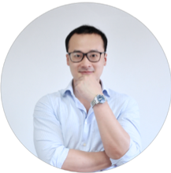
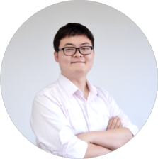

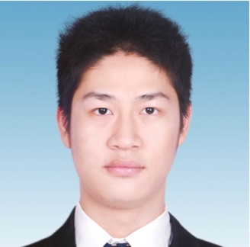




核心团队与关键资源：兼具科研、技术与商业化实力
阮安邦
创始人 | CEO
魏 明
联合创始人 | CTO
牛津大学博士、北京大学硕士
前牛津大学OeRC研究中心可信云研究员
10年可信计算科研经历、JACM可信云方向审稿人
负责及参与多项欧盟重大云安全、大数据安全项目( FP7、EPSRC）
北京大学博士、北京大学硕士
前中国航天软件研发中心云事业部高级架构师
7年以上分布式、云平台开发与项目管理经验
主导并参与中国航天大数据、物联网、嵌入式操作系统等重大项目
尹朝明
王俊清
资深后端工程师
高级算法工程师
佐治亚理工博士、北京大学硕士
前阿里云资深算法工程师
参与了多项跨国数据安全相关工程（欧盟GDPR，东南亚Lazada）
Oracle加州总部两年工作经验
北京大学硕士
前中移动研究院后端开发工程师
4年以上云计算，安全，区块链等工程开发经验
参与了中移动云计算平台等重大项目攻关与建设
北大软微-八分量
协同创新实验室
清华长三角研究院-八分量
可信计算实验室
牛津大学
信息安全中心
牛津大学
OeRC中心

Slide 22
致谢

